Slide 1
Презентация к уроку обществознания 6 класс по теме «Человек познает мир»
Автор:
Кузнецова Оксана Леонидовна,
учитель обществознания
первой квалификационной категории,
МБОУ СМР «Коробицынская ОШ»
Сямженского района
2016 год
деревня Георгиевская
Сямженского района Вологодской области

Slide 2
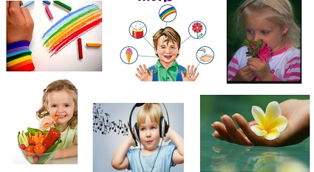
Цель урока:
Первичное усвоение новых предметных знаний, умений: знать особенности познания человеком мира и самого себя.

Slide 3
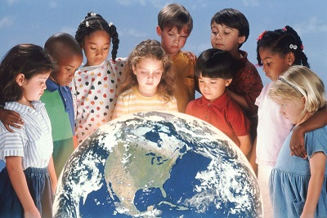
План урока:
Познание мира и себя.
Что такое самосознание.
На что ты способен.

Slide 4
Познание мира и себя.
Какие вопросы чаще всего задают люди?
Что это такое?
Для чего это?
Почему? Зачем?

Slide 5
Познание самого себя является важной потребностью человека

Slide 6
Познание самого себя-
это исследование человеком своих потребностей и возможностей,
поиск того вида деятельности, который в наибольшей
мере будет им соответствовать.

Slide 7
2. Что такое самосознание.
Запишите в тетрадь в виде схемы какой может быть самооценка.
- Подумайте, почему необходимо адекватно оценивать себя?

Slide 8
Ты можешь оценить свои…
Физические
качества
Моральные
качества
Практические
умения

Slide 9
Высокая
Низкая
правильная
ложная

Slide 10
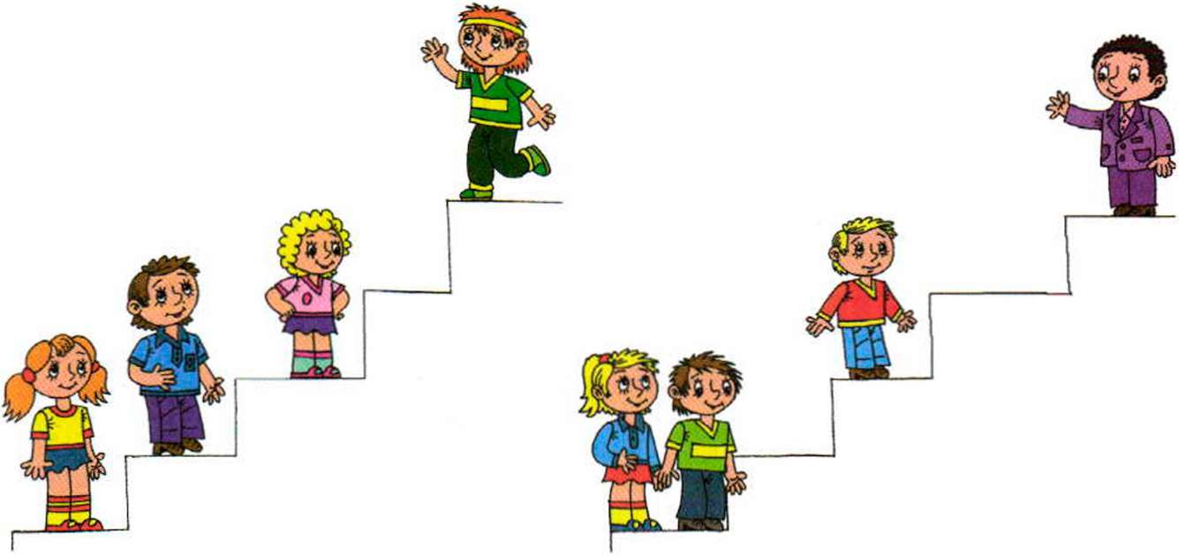
Посмотри на рисунки Марины и Владимира. У кого из них низкая самооценка, а у кого - высокая?
Рисунок Марины Рисунок Владимира

Slide 11
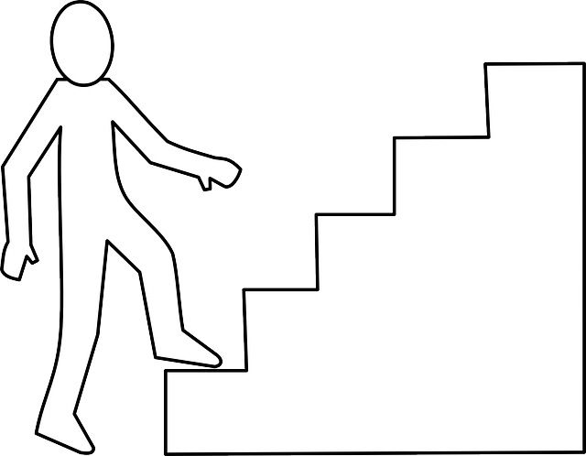
Выполни задание.
Нарисуй на ступеньках лестницы себя и своих друзей.

Slide 12
3. На что ты способен.

Slide 13
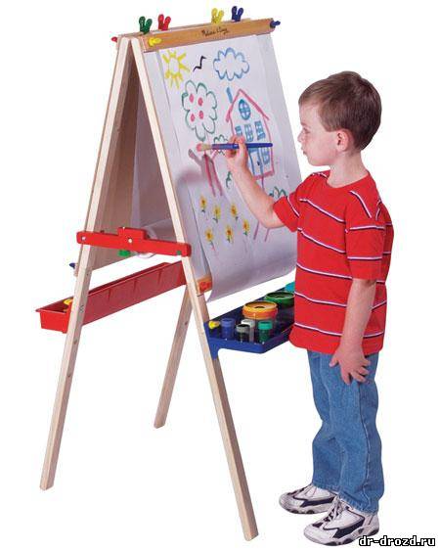
Способности
Способности- индивидуальные особенности личности, условия успешного выполнения определенной деятельности.
Человек обладает огромными способностями, главное уметь ими воспользоваться и развивать их.

Slide 14
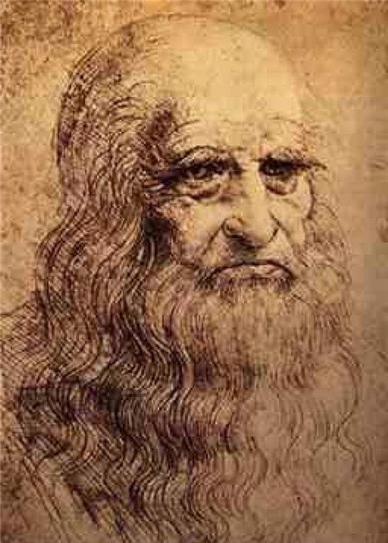
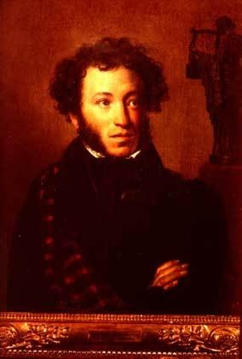
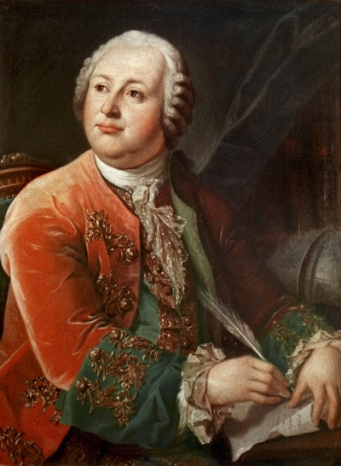
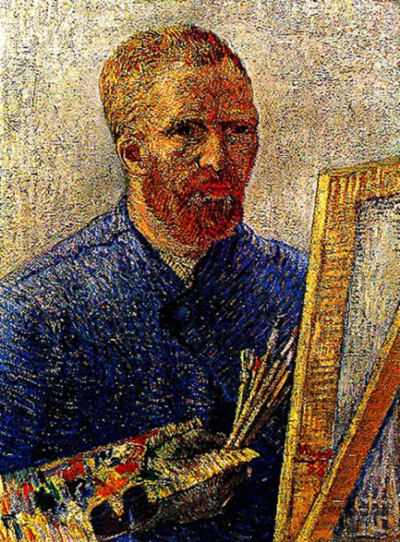
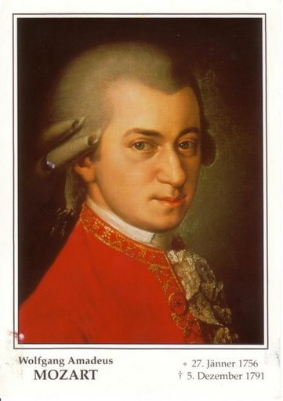
Гении и таланты

Slide 15
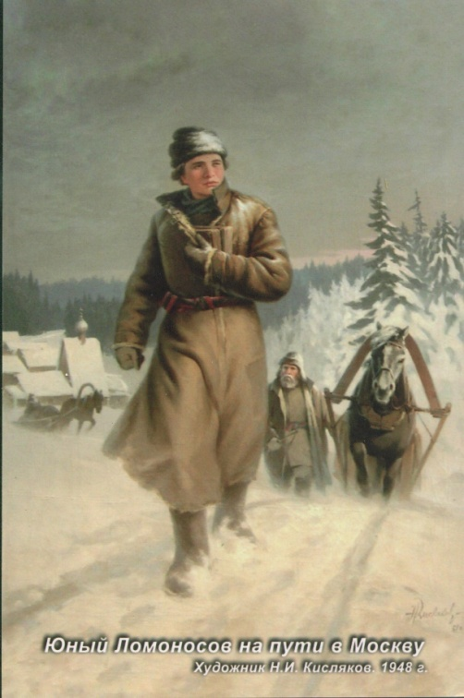
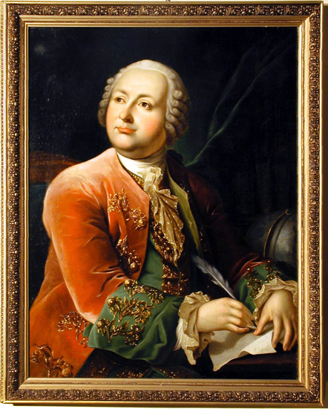
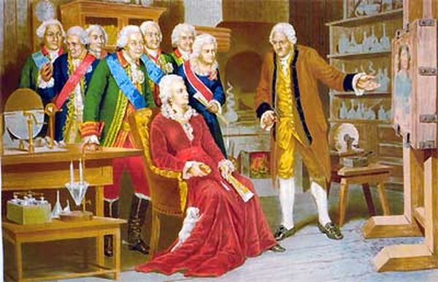
Жил на свете человек
Михаил
Васильевич
Ломоносов
Работа с учебником

Slide 16
Источники:
1. Обществознание. 6 класс: учебник для общеобразовательных организаций/[Н.Ф. Виноградова, Н.И. Городецкая, Л.Ф. Иванова и др.]; под ред. Л.Н. Боголюбова, Л.Ф. Ивановой. - М.: Просвещение, 2016.
2. Рабочая тетрадь: Л.Ф.Иванова, Я.В. Хотеенкова. Обществознание. 6 класс. Пособие для учащихся общеобразовательных учреждений. - М.: Просвещение, 2015.
3. Рабочая программа Обществознание 6 класс. К УМК Л.Н. Боголюбова и др. М.:ВАКО, 2016 год.
4. Иллюстрации из открытого банка иллюстраций Яндекс.

